Slide 1
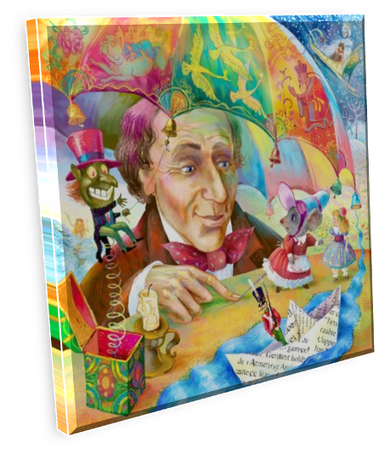


Мы из сказки! Ты нас знаешь?
Викторина в рисунках
«Назови сказку»

Slide 2
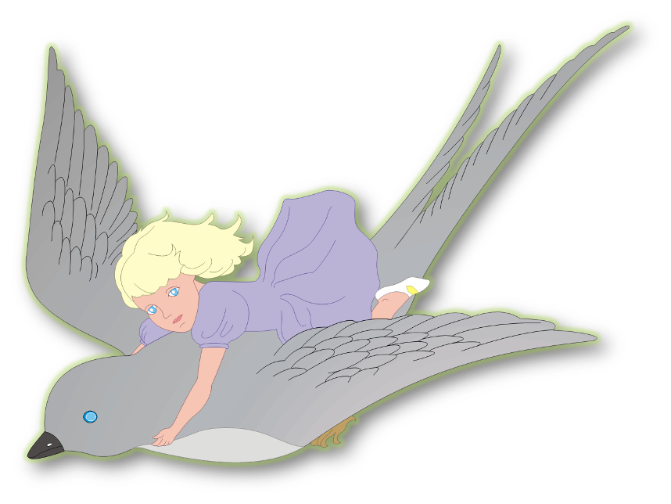
Дюймовочка

Slide 3
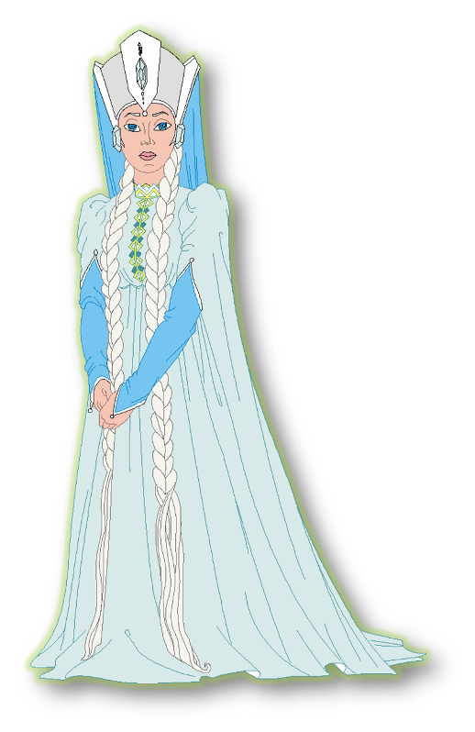
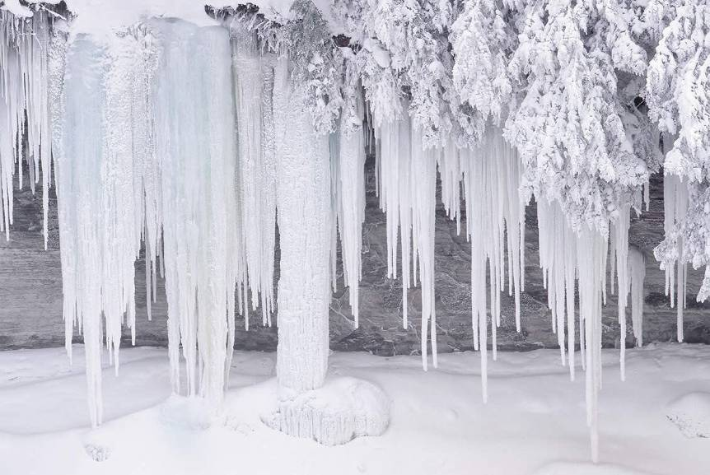
Снежная королева

Slide 4
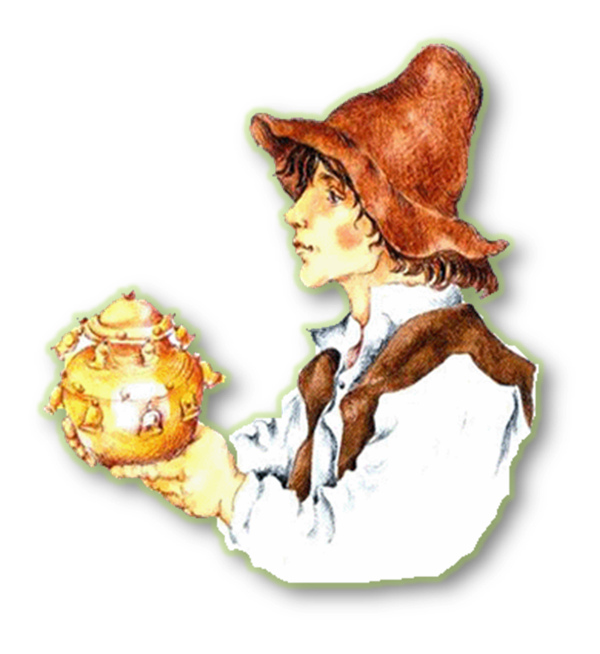
Свинопас

Slide 5
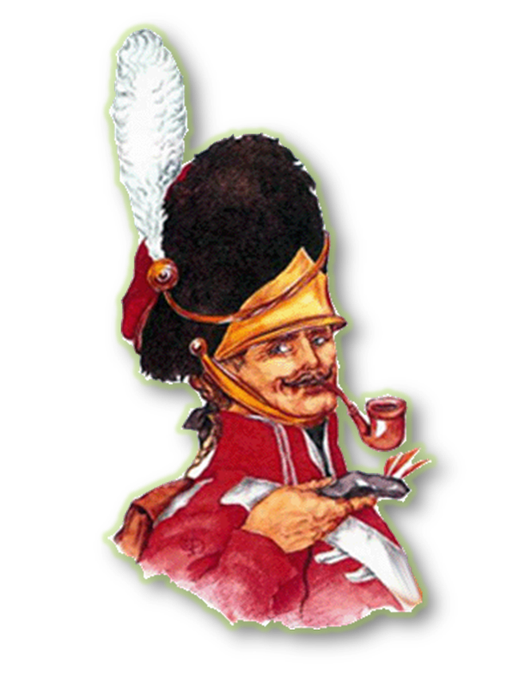
Огниво

Slide 6


Дикие лебеди

Slide 7
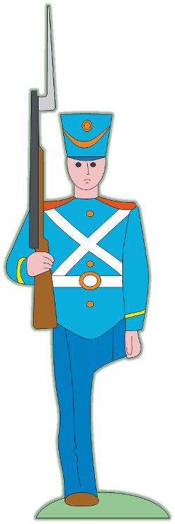
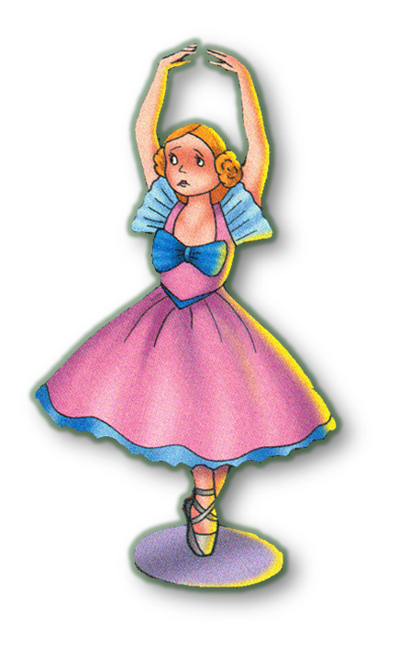
Стойкий оловянный солдатик

Slide 8
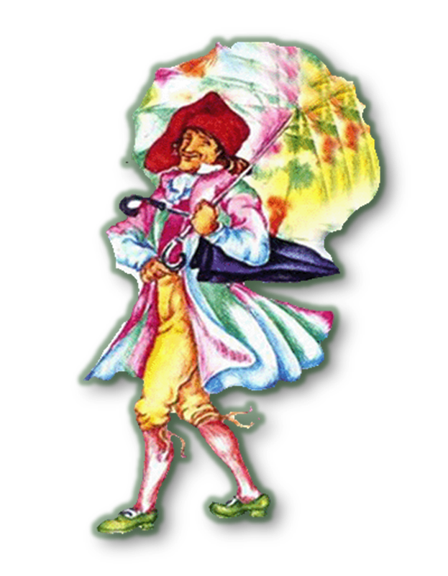
Оле-Лукойе

Slide 9
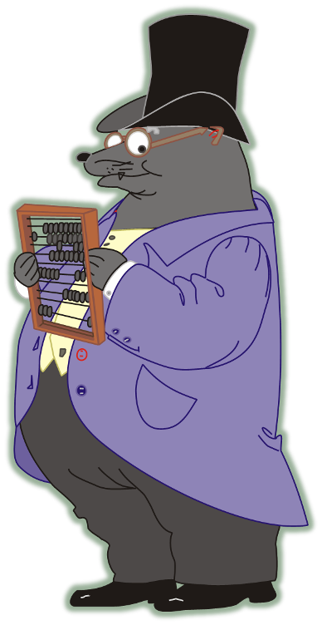
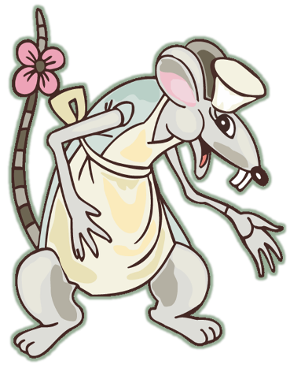
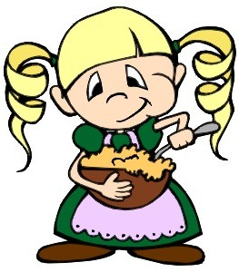
Дюймовочка

Slide 10


Русалочка

Slide 11
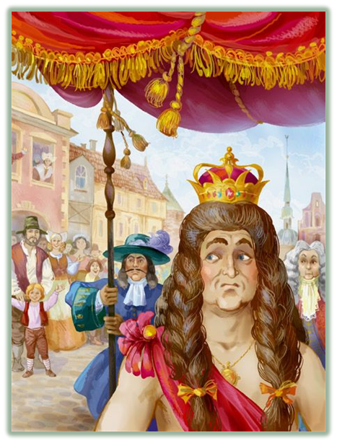
Новое платье короля

Slide 12
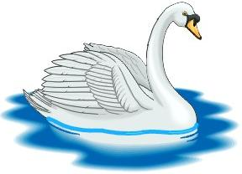
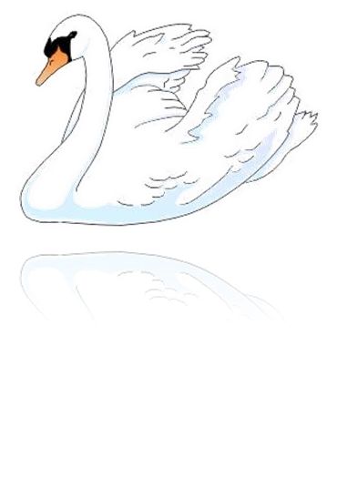
Гадкий утёнок

Slide 13


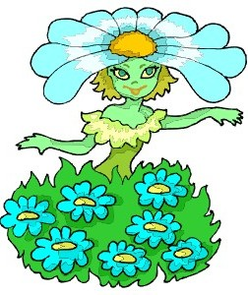
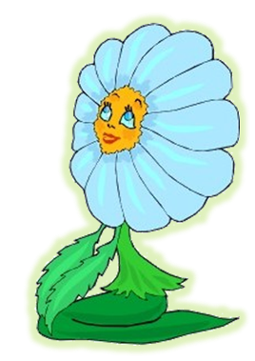

Цветы маленькой Иды

Slide 14
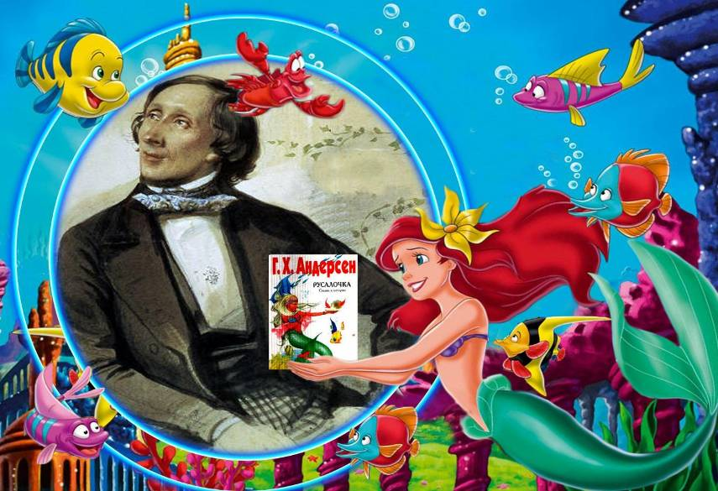

Slide 15


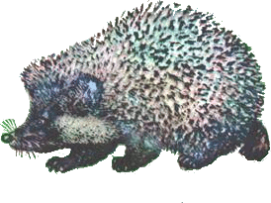


Slide 16
Правила работы в группах:
говорить по очереди;
внимательно слушать друг друга;
не перебивать;
коллективно обсуждать предложения, идеи и мнения;
помогать и просить о помощи;
принимать групповые решения и приходить к единому мнению;
соблюдать дисциплину;

Slide 17
1 группа «ЗНАТОКИ»
Составить вопросы
для викторины
по произведению.
(8-10)

Slide 18
2 группа «ЛИТЕРАТОРЫ»
Восстановить нарушенный план сказки.

Slide 19
3 группа «ТОЛКОВАТЕЛИ»
Объяснить значение
редких слов.

Slide 20
Жизнь во дворце
Принц встречает принцессу
Разговор с ведьмой
Последняя ночь
Принц спасен
Дорога к ведьме
Морская семья
Наблюдение за принцем
Русалочка узнает о решении принца
Русалочка превратилась в прекрасную девушку
Встреча с сестрами
Гибель русалочки
Страшная буря
Принятое решение

Slide 21
Янтарь
окаменевшая смола древних растений.
Вдовец
мужчина, у которого умерла жена.
Вельможа
в старое время: знатный и богатый чиновник.
Трюм
помещение внутри корабля для перевозки груза.

Slide 22
Пучина
морская глубина.
Владычить
хозяйничать.
Снадобья
волшебные средства.
Штиль
полное безветрие на море.

Slide 23
Домашнее задание:
придумать
свои варианты
окончания сказки.

Slide 24


